Slide 1
방구석 여포
2021.05.25
Project python

Slide 2
방구석 여포
Project pytho
원리 설명
코드 설명
2021.05.25
시연

Slide 3
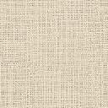
INDEX
KNN 알고리즘
원리 설명
코드 설명
Mediapipe
시연
승패
마디 각도 계산

Slide 4
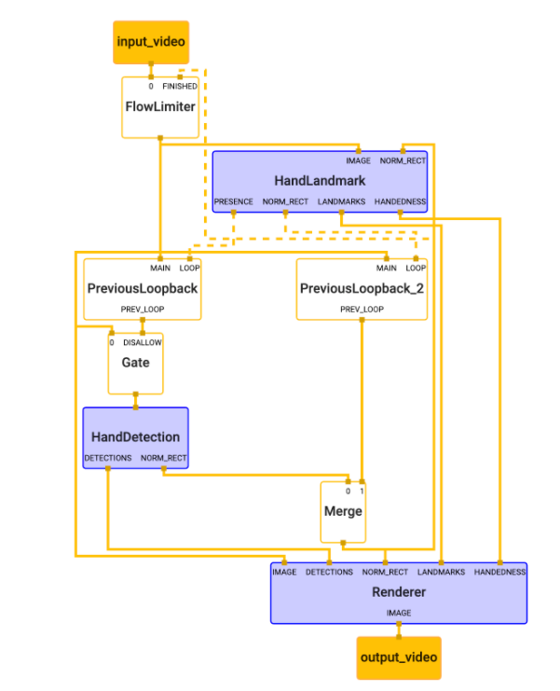
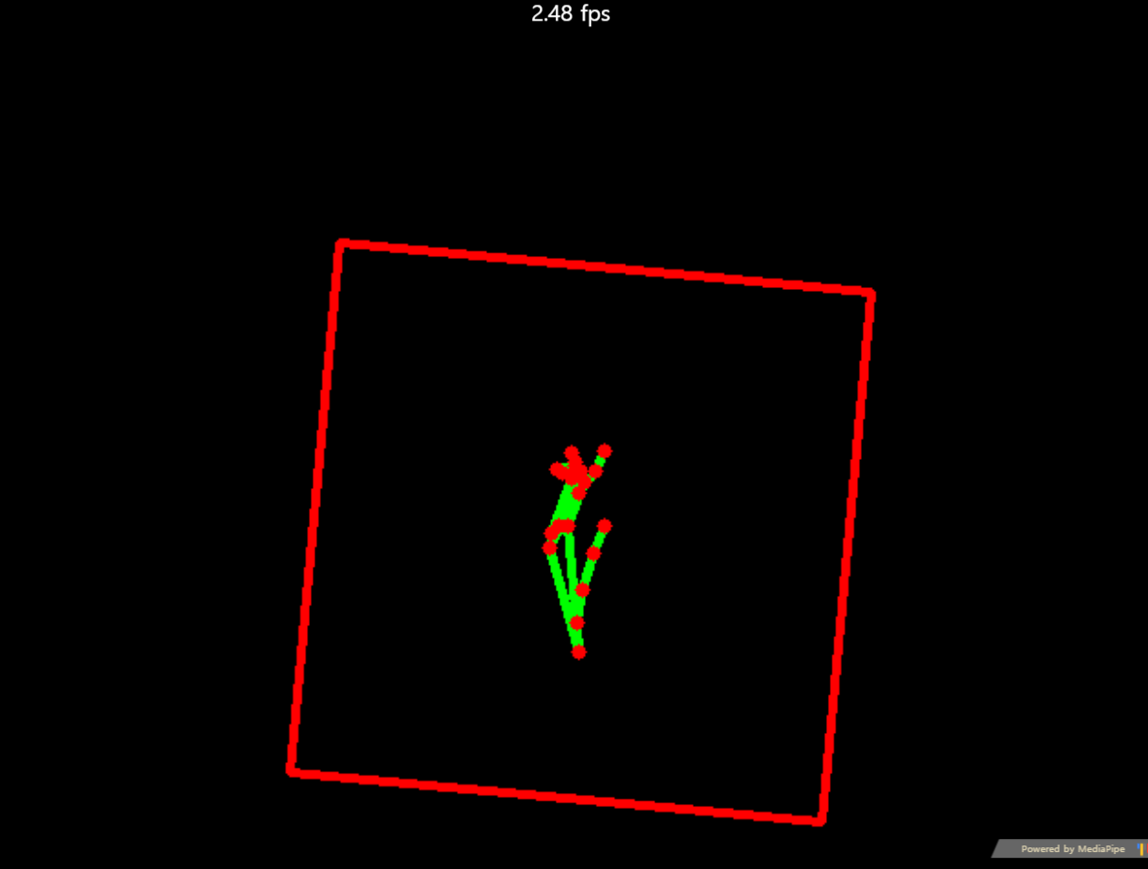
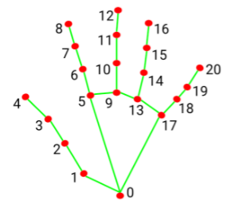
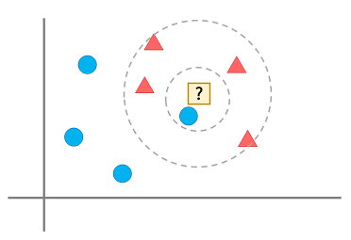
원리 설명
Mediapipe
마디 각도 계산
KNN 알고리즘

Slide 5
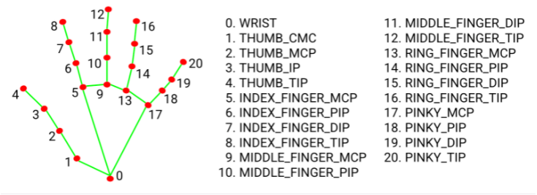
원리 설명
마디 각도 계산
Mediapipe
Google 에서 모바일 ,엣지 , 클라우드에 머신러닝을 실핼 할 수 있는 솔루션 및 애플리케이션을 제공하는 멀티 모달 머신 러닝 파이프 라인을 구축하기 위한 그래프기반의 프레임 워크입니다.
Mediapipe 는 추론 모델 및 미디어 처리 기능과 같은 모듈식 구성 요소의 그래프로 적용된 머신러닝 파이프 라인을 구축할수 있으며 오디오 및 비디오 스트림과 같은 데이터들 그래프에 입력하며 face landmark와 같은 정보를 출력 한다

Slide 6
원리 설명
마디 각도 계산
Mediapipe
KNN 알고리즘

Slide 7
원리 설명
KNN 알고리즘 (K-Neareast Neighbor)
마디 각도 계산
KNN은 K-최근접 이웃법으로 분류 문제에 사용하는 알고리즘 입니다.
새로운 데이터가 들어 왔을때 기존 데이터의 그룹중 어떤 그룹에 속하는지 분류합니다.

Slide 8
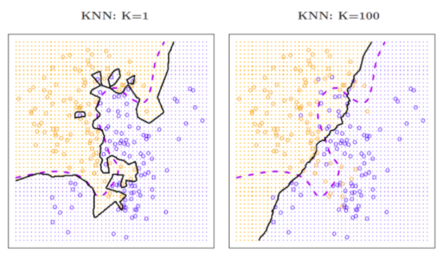
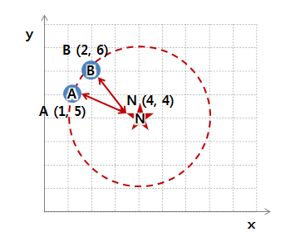
원리 설명
KNN 알고리즘 (K-Neareast Neighbor)
마디 각도 계산
1. K에 따른 모형
2. 거리 척도 단위 문제

Slide 9
코드 설명

Slide 10
방구석 여포
코드 설명
Gesture
학습 Data
KNN 알고리즘

Slide 11
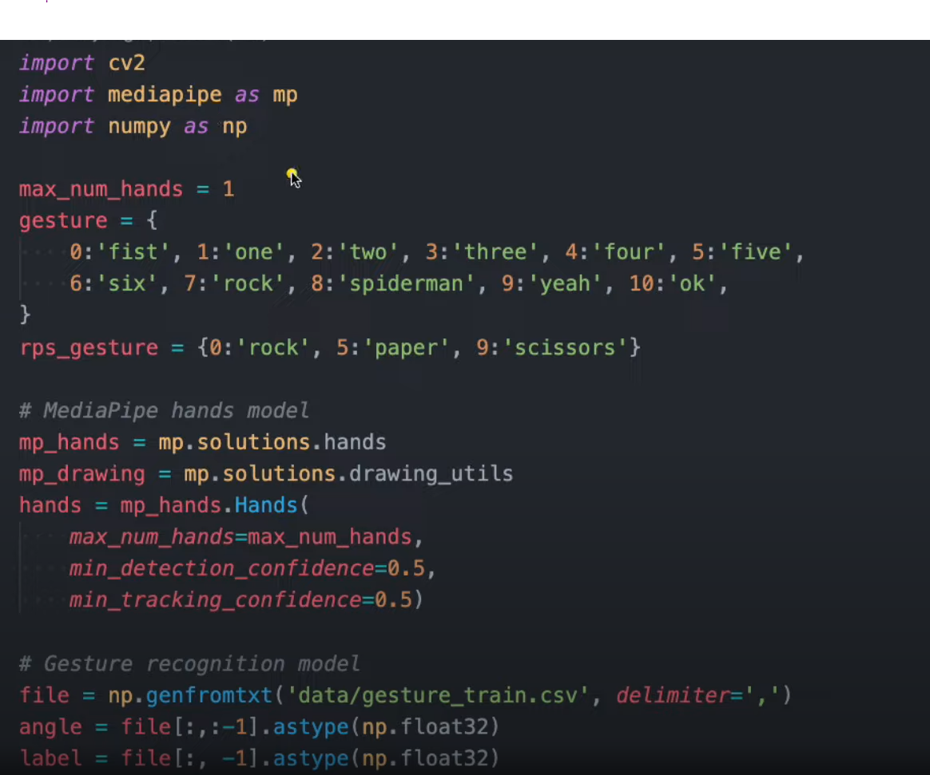
Max_num_hands =1 최대 손의 갯수
Gesture = 학습을 해둔 동작 개수
Gesture
학습 Data
KNN 알고리즘

Slide 12
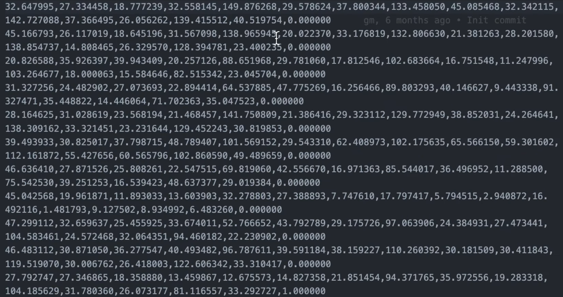
Gesture
학습 Data
KNN 알고리즘

Slide 13
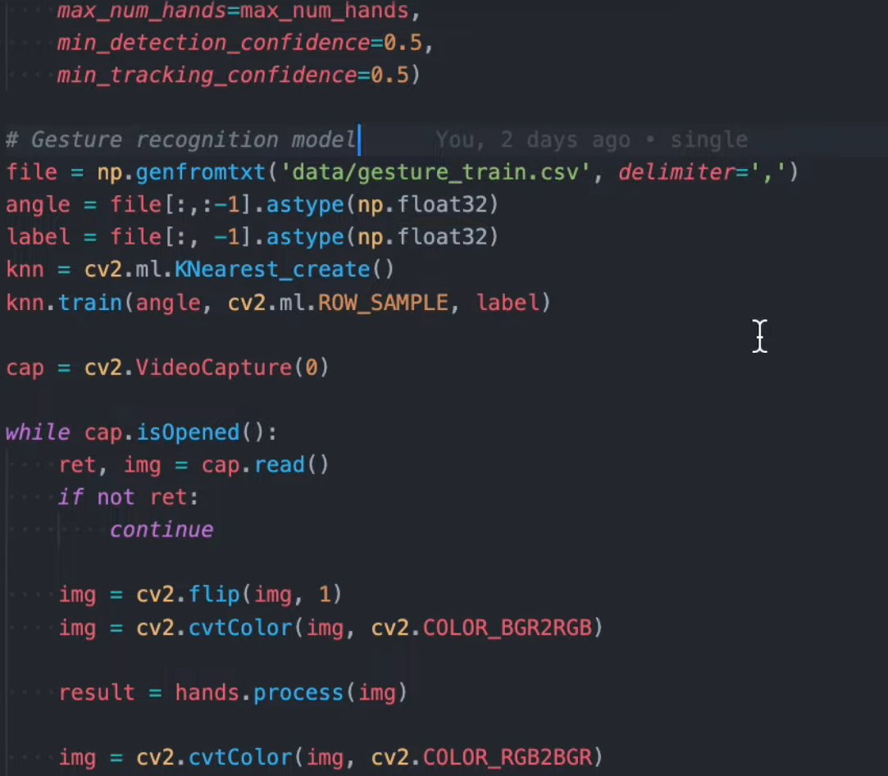
방구석 여포
Gesture
학습 Data
KNN 알고리즘

Slide 14
감사합니다.
시연 하겠습니다.

